Slide 1
第10週進度報告
蔡佩容

Slide 2
進度報告
虛擬教材重新排過
將上次說的html有些有分頁的做成同一頁
實體教材題目功能

Slide 3
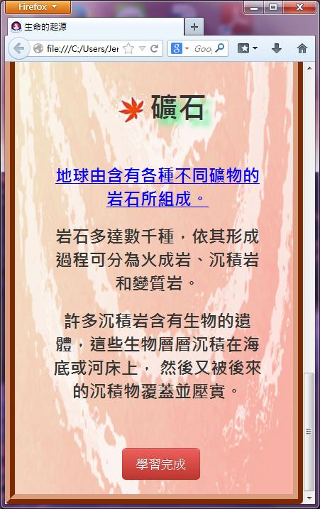
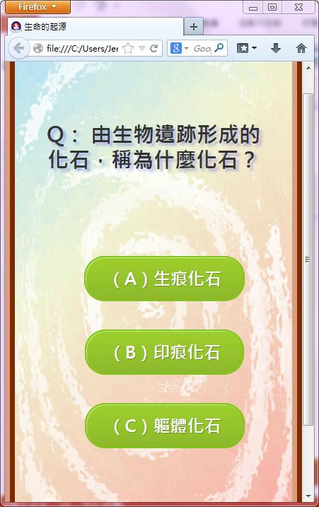
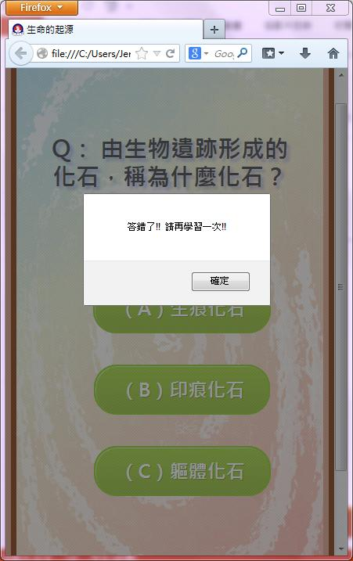
DEMO

Slide 4
Thank You

